Slide 1


Slide 2
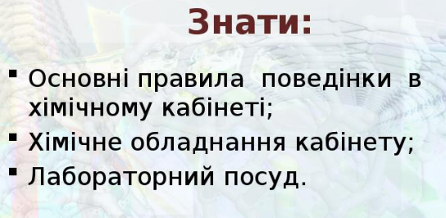

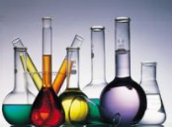
Хімія відноситься до експериментально-теоретичних наук.

Slide 3
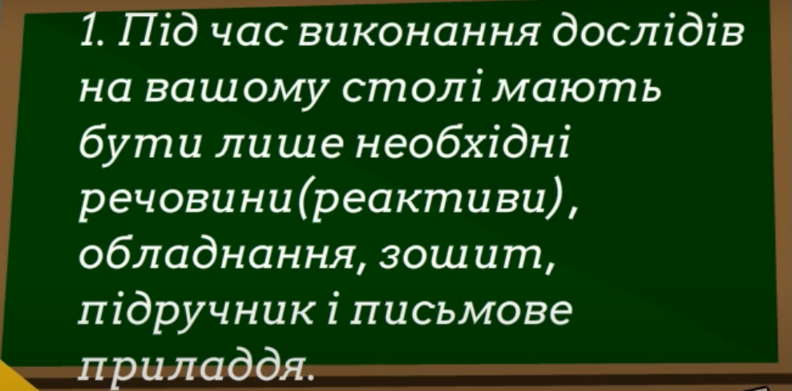

Slide 4
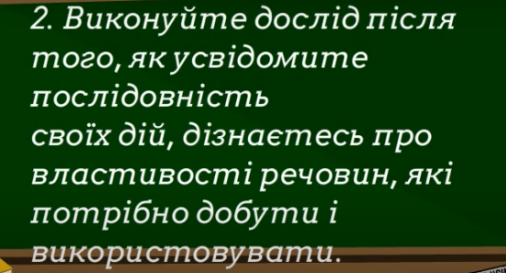

Slide 5
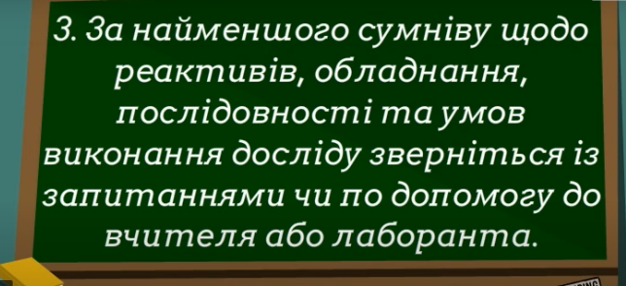

Slide 6


Slide 7
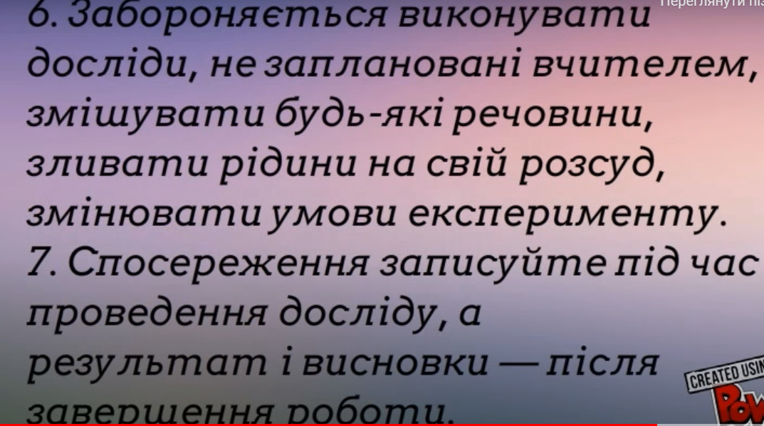

Slide 8



Slide 9

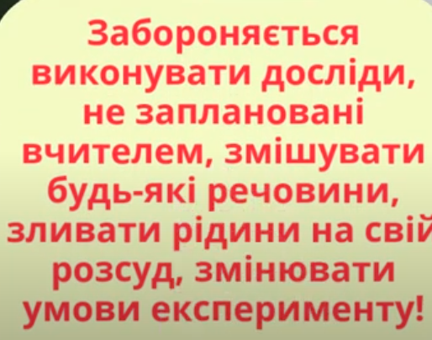

Slide 10
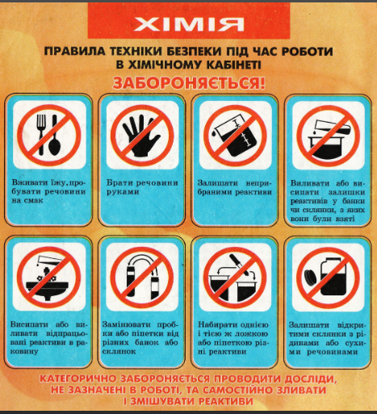
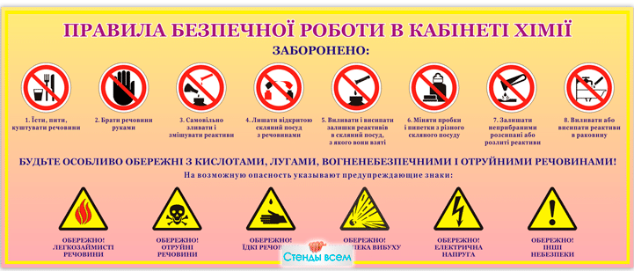

Slide 11

ВІДЕОРЕСУРС

Slide 12
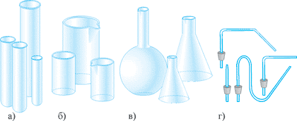
Ознайомлення з лабораторним посудом та обладнанням
За призначенням скляний посуд буває загального призначення (мал. 1)
Тонкостінний скляний посуд загального призначення
Мал. 1. Посуд загального призначення: а) пробірки; б) хімічні склянки; в) колби; г) газовідвідні трубки.

Slide 13
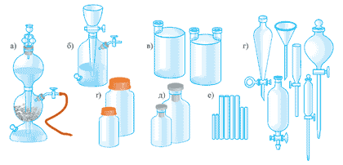
Скляний посуд спеціального призначення (мал. 2)
До групи спеціального призначення відноситься посуд, який застосовують з певною метою. У товстостінному посуді виконують досліди, які не потребують нагрівання. Найчастіше у ньому зберігають реактиви. З товстого скла також виготовляють крапельниці, лійки, газометри, апарат Кіппа, скляні палички.
Мал. 2. Товстостінний посуд: а) апарат Кіппа; б) прилад для збирання газів; в) склянки; г) крапельні лійки; ґ) склянки для зберігання твердих речовин; д) склянки з притертими пробками; е) скляні палички й трубочки.

Slide 14
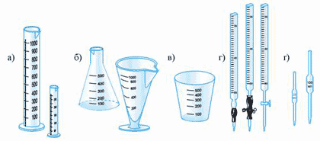
Скляний мірний посуд (мал.3)
Мал. 3. Мірний скляний посуд: а) мірні циліндри; б) колби; в) склянка; г) бюретки; ґ) крапельниці.
Мірним посудом точно визначають об’єм рідин, виготовляють розчини різних концентрацій.

Slide 15
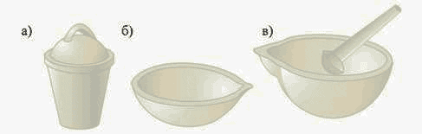
Крім скляного посуду в лабораторії використовують фарфоровий посуд: чашки, тиглі, ступки (мал.4). Фарфорові чашки застосовують для випаровування розчинів, а фарфорові тиглі – для прожарювання речовин у муфельних печах. У ступках подрібнюють тверді речовини.
Рис 4. Фарфоровий посуд: а) тигель; б) чашка для випаровування; в) ступка з товкачиком.

Slide 16
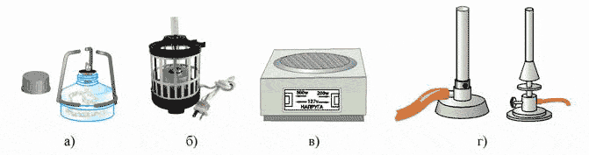
Лабораторне обладнання
Для нагрівання речовин у хімічних лабораторіях використовують спиртівки, електричні плитки із закритою спіраллю, водяні бані, а при наявності газу – газові пальники. Можна користуватися і сухим пальним, спалюючи його на спеціальних підставках.
Рис. Нагрівальні прилади: а) спиртівка; б) електрична баня з штативом для пробірок; в) електрична плита; г) газові пальники.

Slide 17
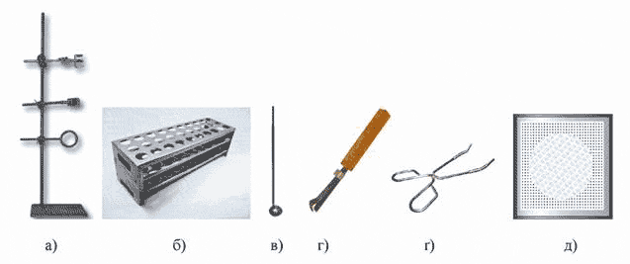
Допоміжне приладдя: металевий штатив, штатив для пробірок, тигельні щипці, азбестова сітка.
Лабораторне обладнання: а) штатив металевий; б) штатив для пробірок; в) металева ложечка для спалювання речовин; г) тримач для пробірок; ґ) тигельні щипці; д) азбестова сітка.

Slide 18
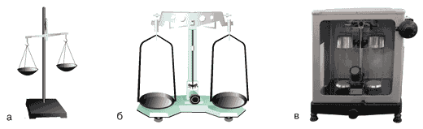
Для зважування речовин використовують терези.
Рис. Лабораторні терези:
а) аптечні;
б) технохімічні;
в) аналітичні.

Slide 19
Підсумок
Під час роботи в хімічному кабінеті необхідно дотримуватися правил техніки безпеки.
Правильне виконання лабораторно-практичних робіт залежить від наявності достатньої кількості лабораторного посуду та обладнання.

Slide 20


